Slide 1

实验报告
团队成员：涂心山，王阳阳，王磊
指导老师：栾慎吉

Slide 2

团队活动
经费使用情况
学员学习感想
团队未来计划

Slide 3

直流电机转速测试
交通灯的实现
数码管的显示
成果

Slide 4
通过对单片机的学习，我们已经初步掌握了数码管静动态显示，键盘的输入，中断程序的实现，串行通讯技术等。并通过交通灯的实现，数码管的显示和直流电机测速这三个实验检验了我们学习的效率。虽然直流电机并未能完全的实现转速控制，但是却让我们对单片机有了更深入的了解，不管在硬件的实现，还是软件的控制。而且我们相信今后我们一定会做的更好！！

Slide 5
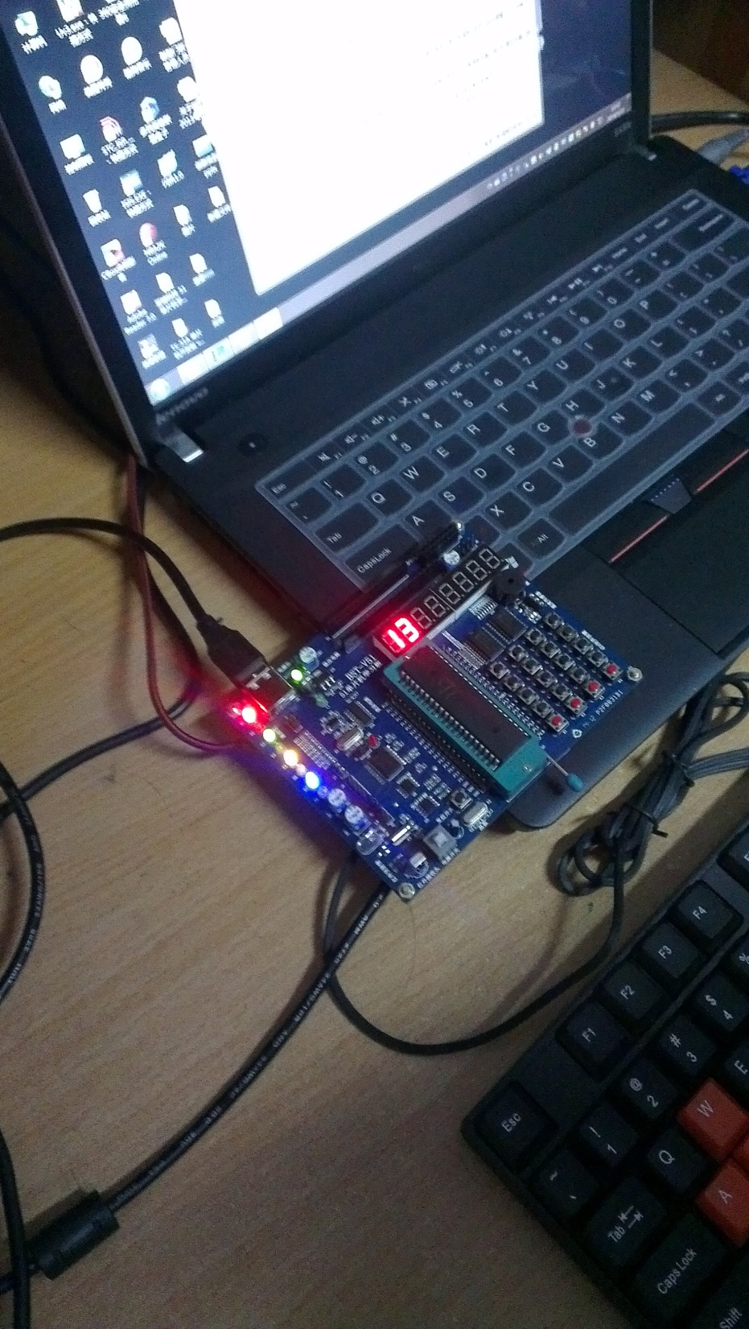

Slide 6
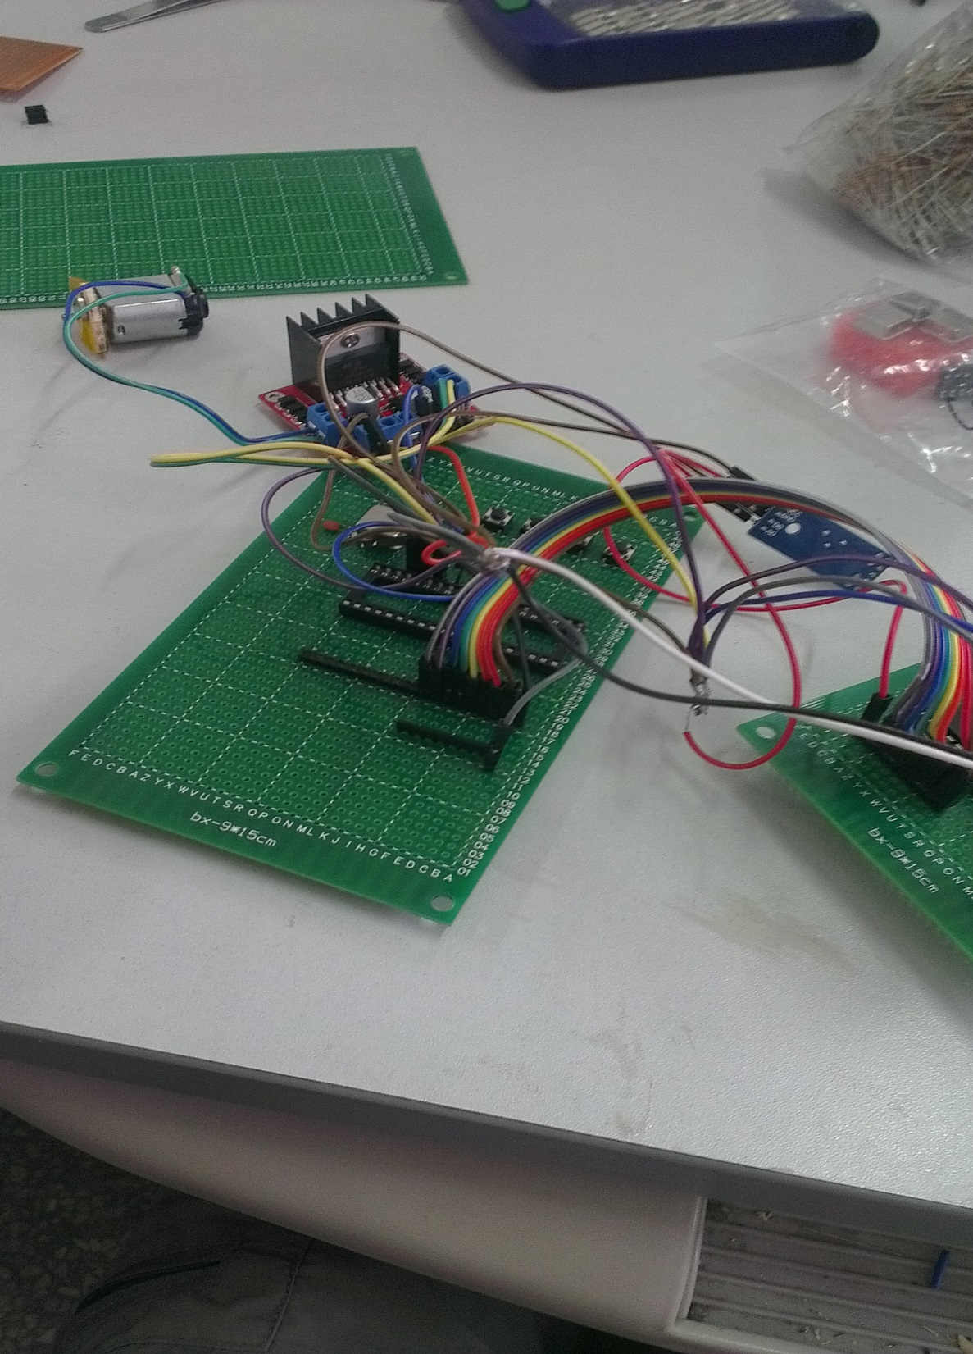
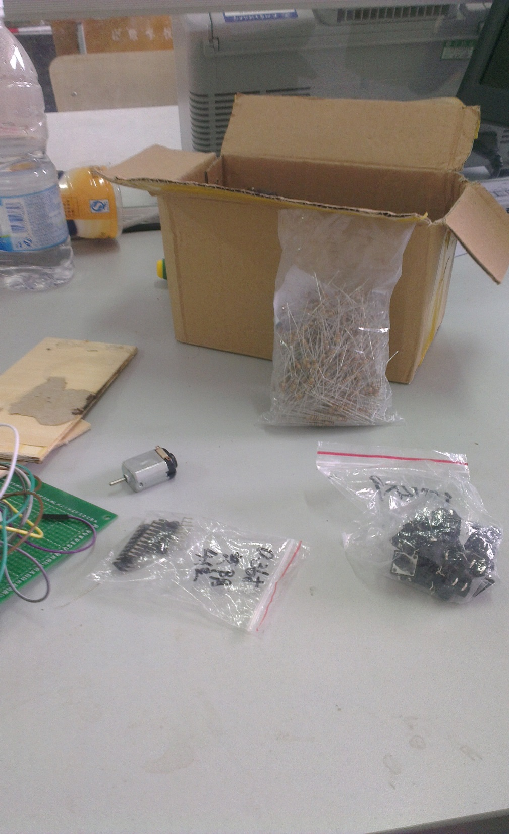

Slide 7
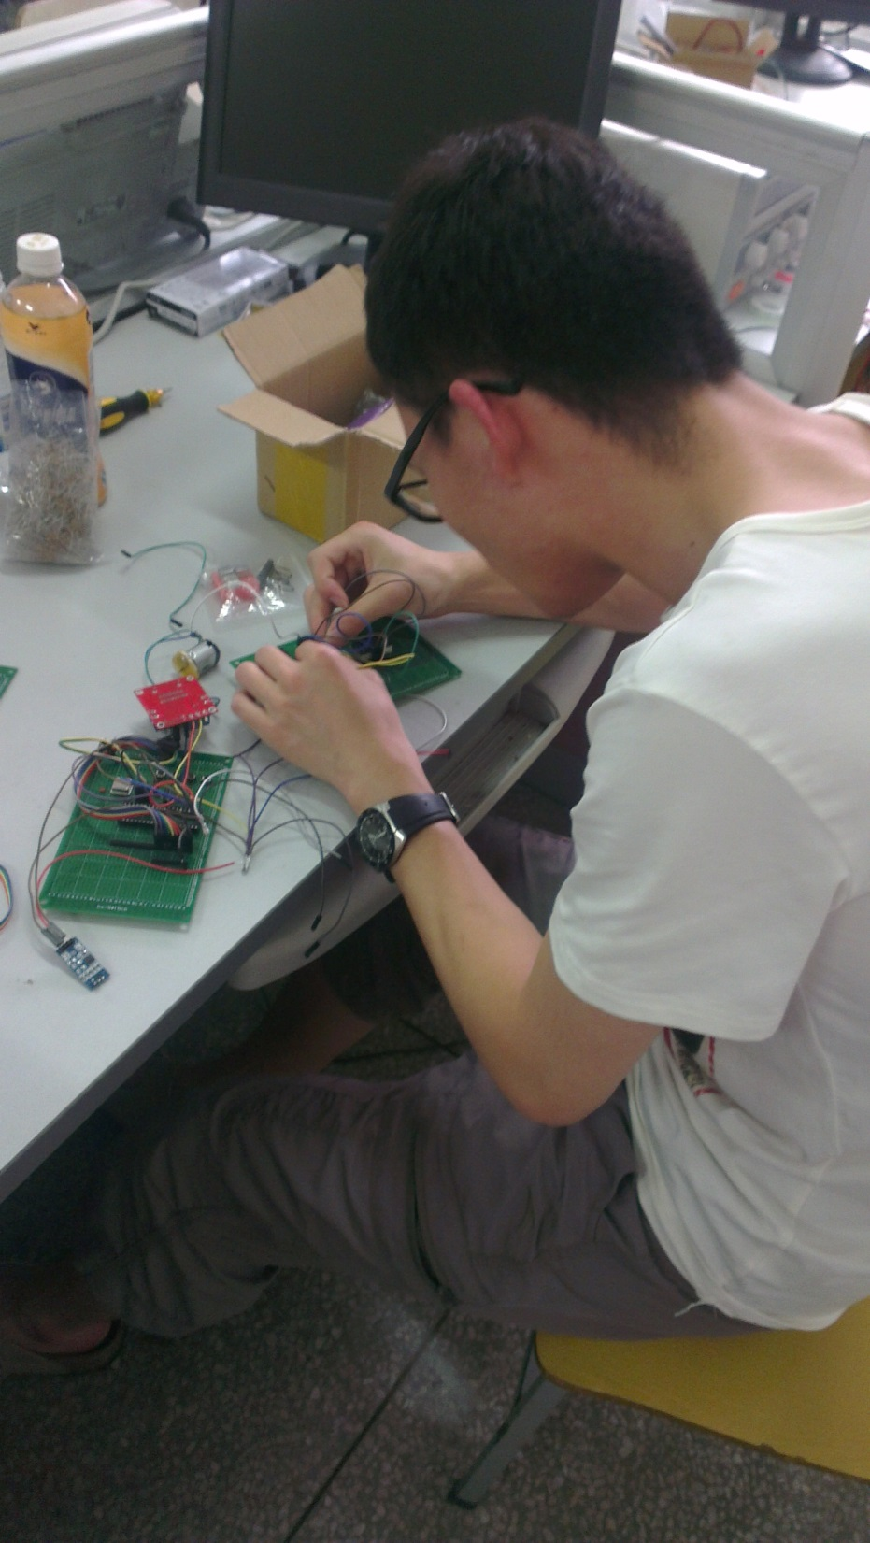

Slide 8
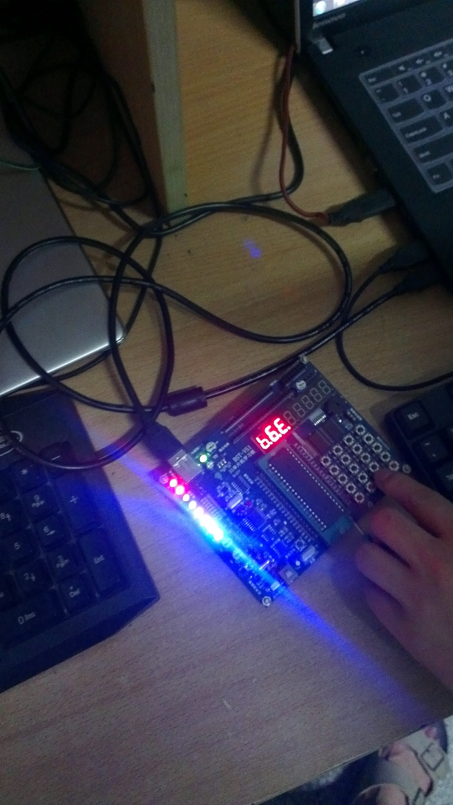

Slide 9


直流电机测速实验
霍尔传感器 X2
直流电机 X2
面包板X4
杜邦线
四位阴极数码管X2
开关X10
1K电阻X1000
晶振X4
锁存器X2
电容
变压器
L298驱动模块X2
总支出：115.4元

Slide 10
学员感想
从一无所知到无所不知，从不敢尝试到着手实验，让我们明白了：没有什么事情是办不到的，只要你敢想，敢做，那么时间一定会做出公正的判决！不是你不行，只是你不敢尝试，害怕付出得不到回报。相信这次的学习让我们更加的确定了我们要走的路，相信我们一定会劈波斩浪，为今后的人生打下更加坚实的基础，并且感谢学院和老师，给了我们这么宝贵的机会，我们一定会更加出色！！

Slide 11

未来计划
1·积极参加各种有利于我们更好的学习掌握专业知识的竞赛和活动。
2·抽出更多的时间来学习实验。
3·精学自己感兴趣的方面，并通力合作，完成任务。

Slide 12

谢 谢 ！

